Slide 1
Информационная модель Шеннона Кодирование информации
Лекция 13

Slide 2
Информационная модель Шеннона
К. Шеннон в 1936 году предложил модель передачи информации, в которой имеется источник (кодер) и приёмник (декодер).
Источник и приёмник связаны между собой каналом, по которому передаются сообщения.
Канал не искажает и не теряет сообщения.
Пусть в области источника происходит наблюдение за некоторой случайной величиной.
Приёмник может иметь априорное представление о множестве Sдо возможных исходов (если ничего не известно заранее, то Sдо – всё пространство всевозможных исходов Ω).
Источник передаёт приёмнику сообщение о произошедшем наблюдении, после чего множество предполагаемых возможных исходах приёмника сужается до Sпосле (возможно, до одного наблюдаемого исхода).
Sпосле – апостериорное представление.

Slide 3
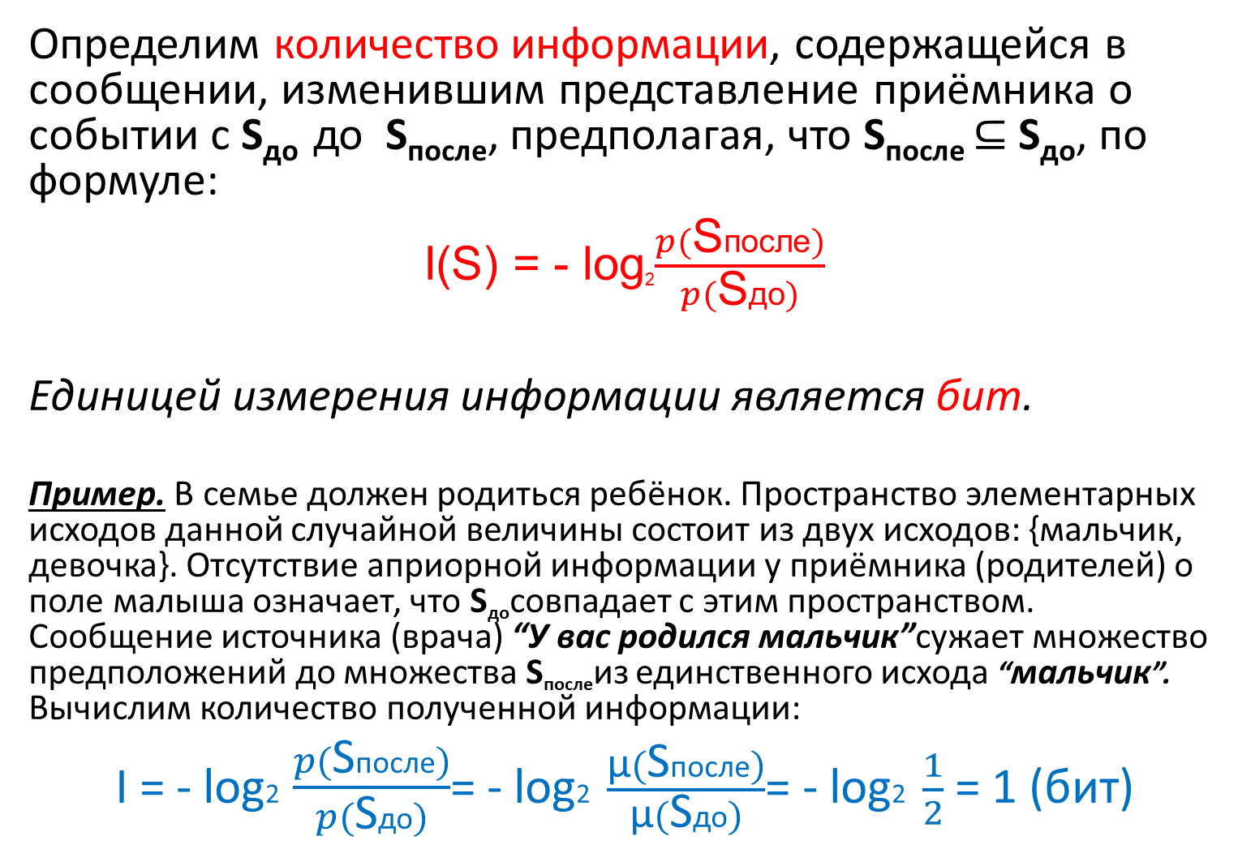
Количество информации

Slide 4
Теорема об аддитивности информации
Теорема. Количество информации, переносимое сообщением о событии, равно сумме количеств информации, переносимых сообщениями, последовательно уточняющими это событие.
Существенные свойства информации:
Количество информации зависит от предварительного знания приёмника о событии
Количество информации зависит не от события, а от сообщения о нём

Slide 5
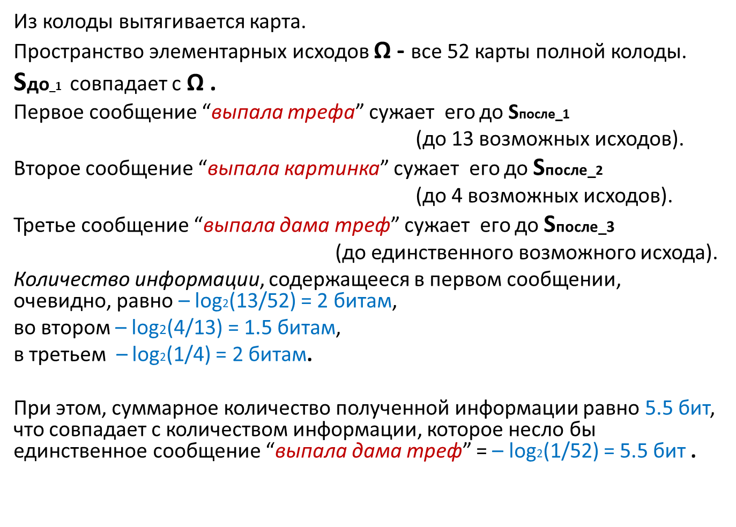
Пример

Slide 6
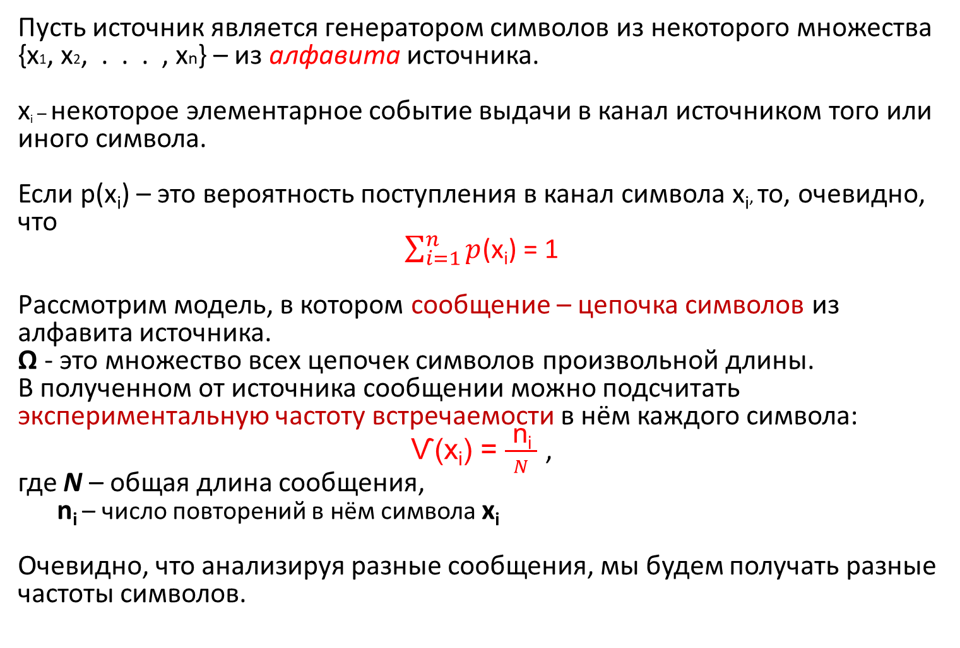
Формулы Шеннона, Хартли

Slide 7
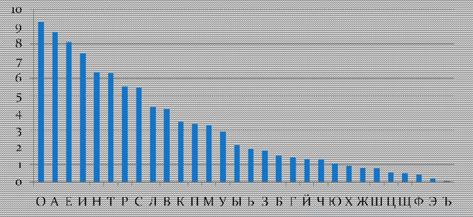
Частота употребления букв русского языка

Slide 8
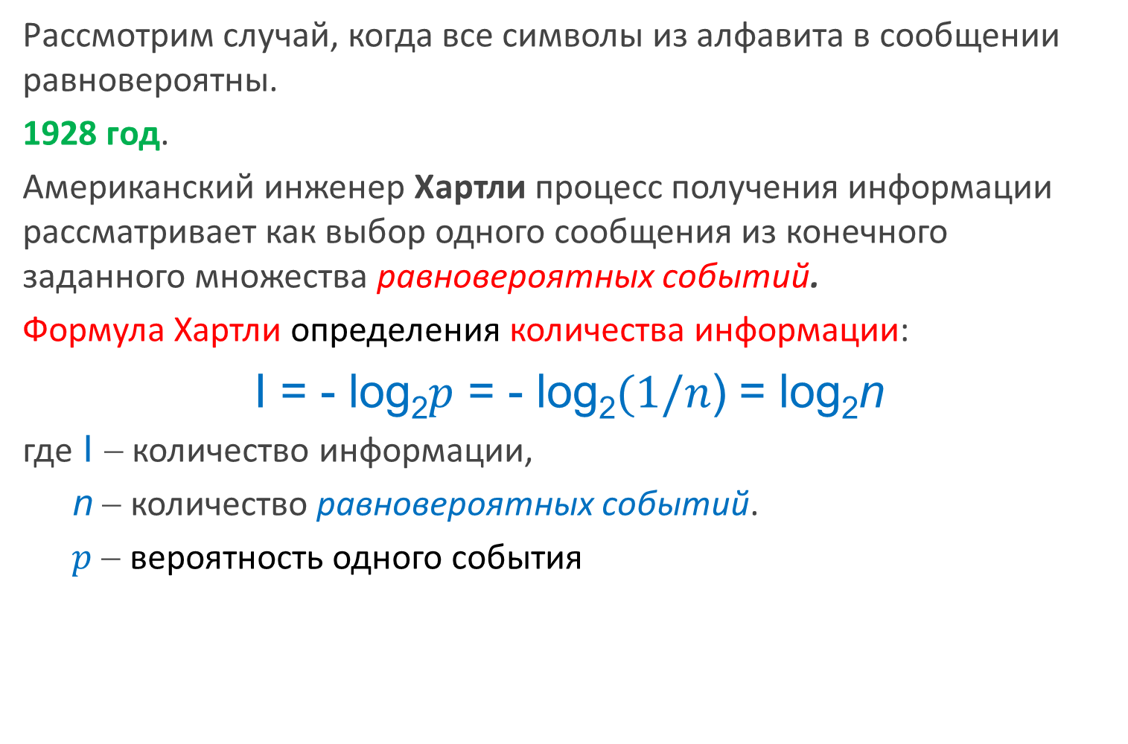
Формула Хартли

Slide 9
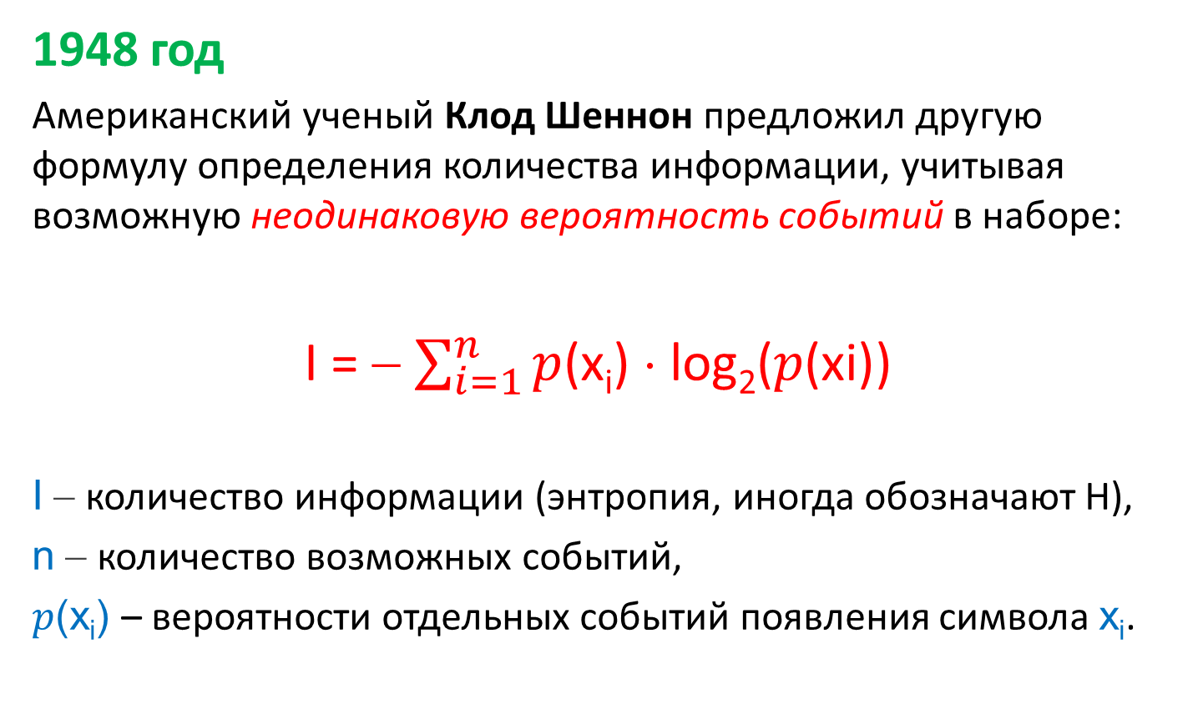
Формула Шеннона

Slide 10
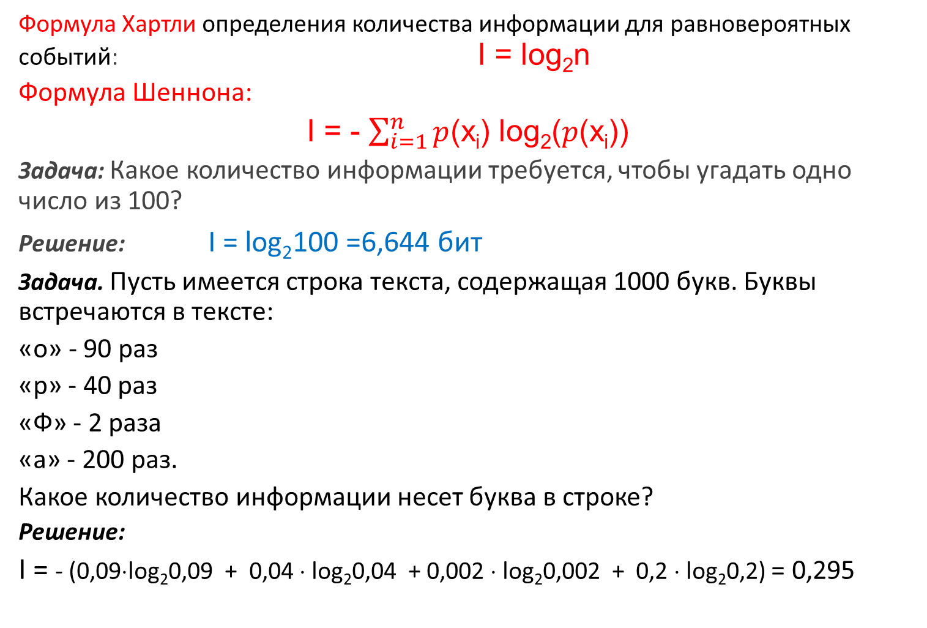
Примеры

Slide 11
Понятие кода
Функция кодирования – это отображение
F : Алф₁ → Алф₂,
которое некоторой цепочке символов из алфавита Алф₁ сопоставляет некоторую цепочку символов из алфавита Алф₂.
Последняя называется кодом исходной цепочки.
Можно выделить 4 типа кодирования:
Символ → символ.
Символ → слово.
Слово → символ.
Слово → слово.

Slide 12
4 типа кодирования
1. Символ → символ
Код F : Алф1 → Алф2,
причём |Алф1| = |Алф2| ⋅ |S| количество элементов в множестве S,
|Алф1| - количество символов в алфавите Алф1.
Код F в этом случае заменяет символы алфавита Алф1 символами алфавита Алф2.
2. Символ → слово
Код F : Алф1 → Алф2*, причём |Алф1|>|Алф2|.
Алф2* обозначает цепочку (последовательность) символов из алфавита Алф2.
3. Слово → символ
Код F : Алф1* → Алф2, причём |Алф1|<|Алф2|.
4. Слово → слово
Код F : Алф1* → Алф2*.

Slide 13
Пример
Пусть Алф1 = {a, b, c, d},
Алф2 = {0, 1}.
Тогда примером кода типа 2. может являться код, который
символ а переводит в символ 0 (a → 0),
символ b – в цепочку символов 01 (b → 01),
c → 10,
d → 1.
Допустим, что слово s = 01101010 было получено в результате кодирования по данному правилу.
Выполним декодирование (или дешифровку), чтобы узнать, что было закодировано. Для этого нужно найти обратное преобразование Алф2 → Алф1. В результате обнаружили, что слово addbba и слово bccc кодируются словом s.
Возникла проблема неоднозначности декодирования.
Для успешной дешифровки коды должны допускать только однозначное декодирование, т.е. код должен быть префиксным.

Slide 14
Префиксный код
Код называется префиксным, если никакое кодовое слово не является началом никакого другого кодового слова.
В нашем примере код символа a – 0 является началом кода символа b – 01. Значит наш код – не префиксный.
Утверждение. Префиксный код всегда может быть однозначно декодирован.
Пример Пусть Алф1 = {a, b, c, d}, Алф2 = {0, 1}. Рассмотрим код F такой, что a → 0,
b → 101,
c → 110,
d → 1110
Слово s = 01101010 состоит из символов алфавита АЛФ2. Код F является префиксным, поэтому слово s однозначно декодируется. В качестве результата декодирования получили слово acba из алфавита АЛФ1.

Slide 15
Критерии качества кодирования
Минимальная длина кода
Однозначное кодирование
При преобразовании информации из одного вида в другой количество информации не возрастает.

Slide 16
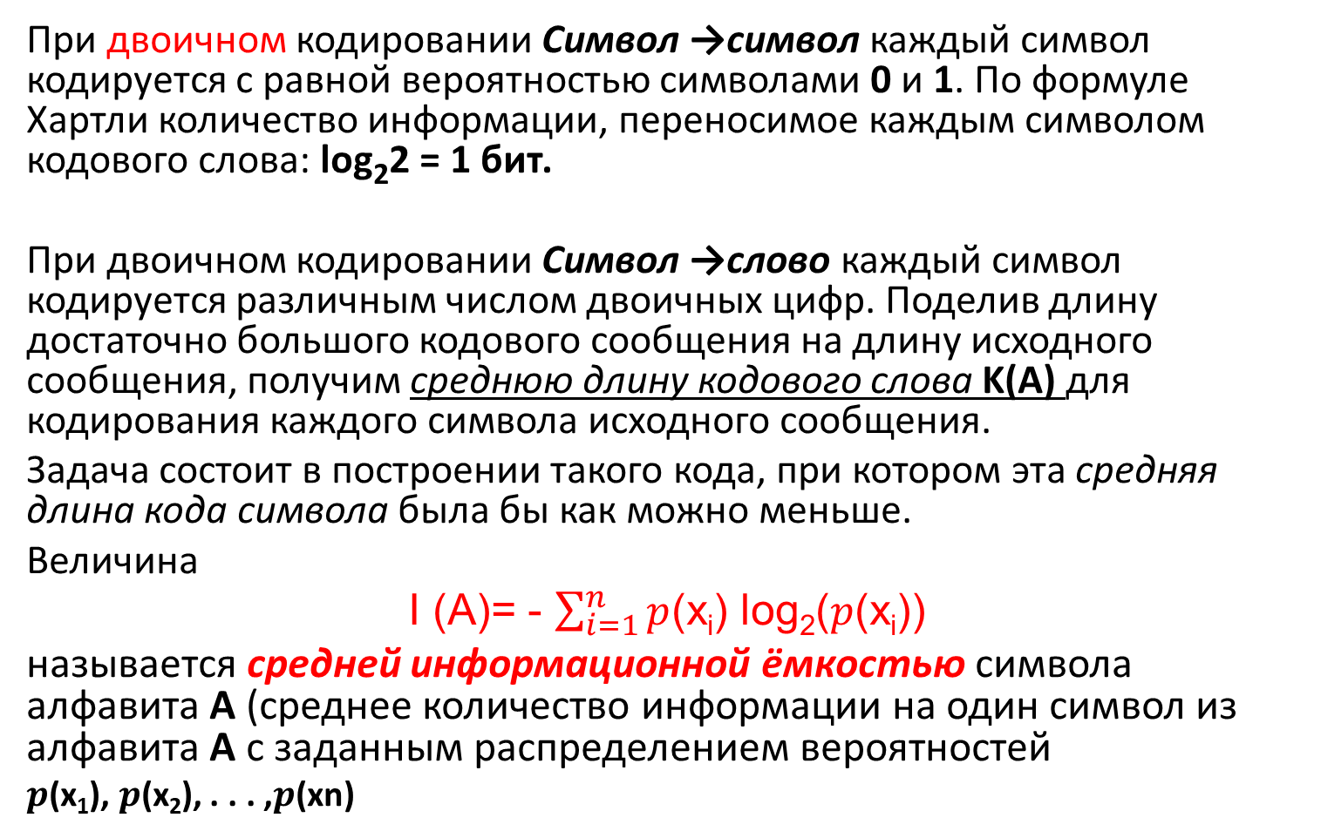
Информационная ёмкость

Slide 17
Избыточность кодирования
Средняя информационная ёмкость I(А) определяет предел сжимаемости кода: никакой двоичный код не может иметь среднюю длину меньше I(А), в противном случае можно было бы передать некоторое количество информации меньшим числом битов, что невозможно.
Таким образом, любой код может быть в большей или меньшей степени избыточным.

Slide 18
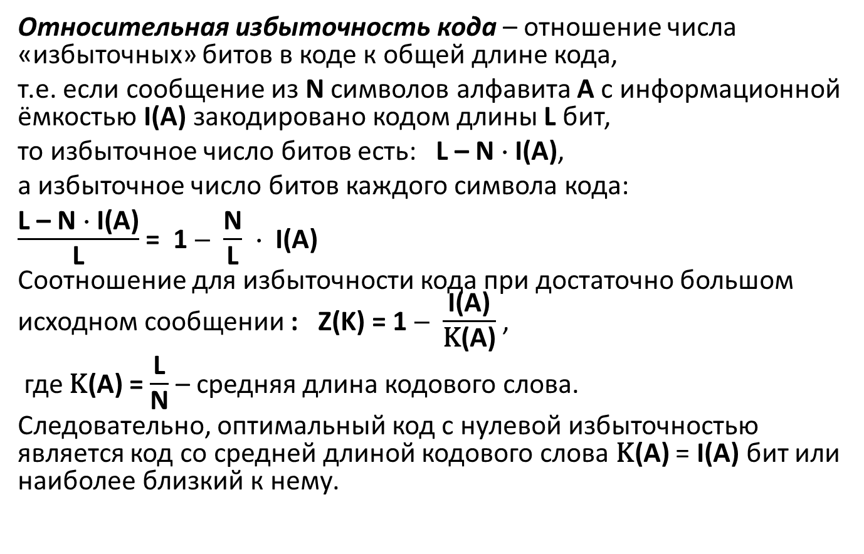
Избыточность кодирования

Slide 19
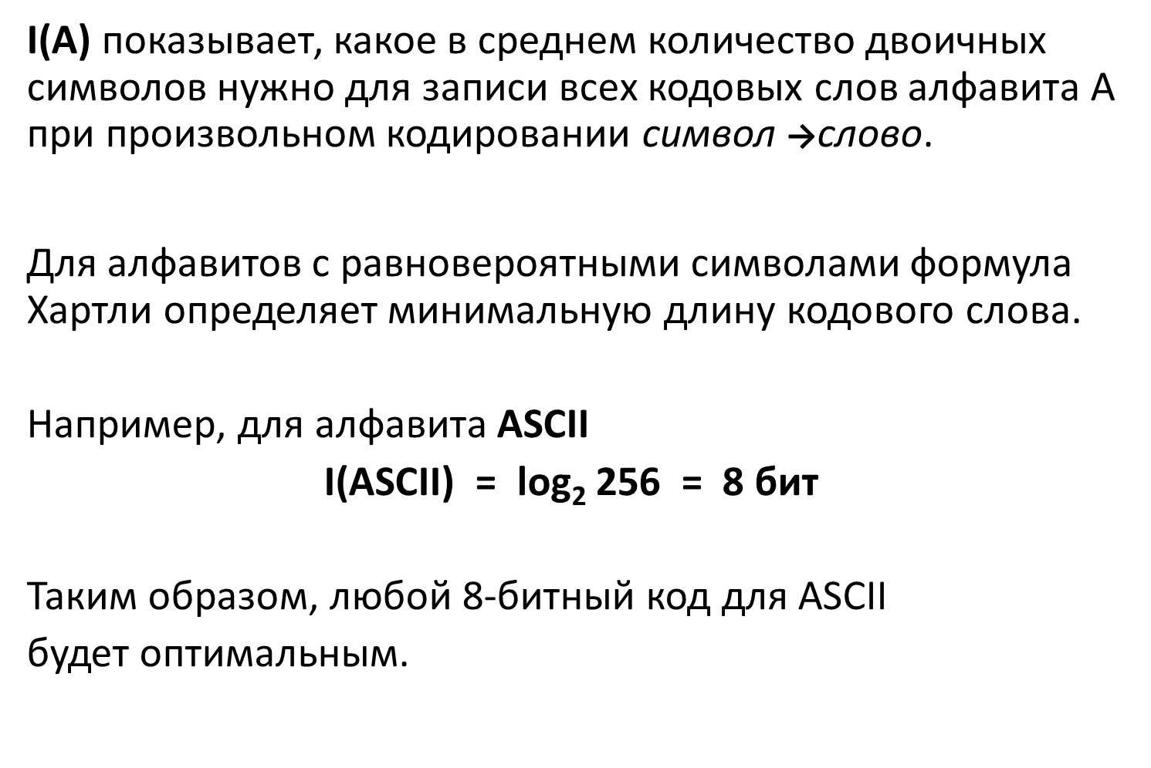
Выводы

Slide 20
Методы сжатия информации
Сжатие - выбор такого способа кодирования, при котором для хранения информации требуется меньший объем памяти.
Примеры сжатия информации:
«Сто пятьдесят три тысячи четыреста девяносто» 153490
«Доктор философских наук, профессор Московского государственного университета»
д.ф.н., проф. МГУ.
«Точка X принадлежит прямой a»
X ∈ а

Slide 21
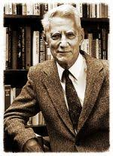
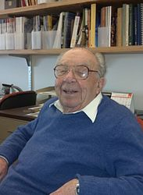
Метод Шеннона-Фано
Клод Э́лвуд Ше́ннон (1916 - 2001) — американский инженер и математик. Является основателем теории информации, нашедшей применение в современных высокотехнологических системах связи. В 1948 году предложил использовать слово «бит» для обозначения наименьшей единицы информации.
Роберт Марио Фано родился в 1917 году в Турине, Италия. Это итальянский-американский ученый компьютерщик, в настоящее время почетный профессор по электротехнике и компьютерным наукам в Массачусетском технологическом институте. Фано известен главным образом по его работам в теории информации.

Slide 22
Метод Шеннона-Фано (1950 г)
Пусть дан алфавит, состоящий всего из 4 символов: a, b, c и d.
Тогда для кодирования каждого символа достаточно 2 бит.
Например:
a – 00, b – 01, c – 10, d – 11.
Таким образом сообщение ababcaacdb будет закодировано 20 битами.

Slide 23
Метод Шеннона-Фано
По сообщению:
ababcaacdb
подсчитаем, какую долю в нем занимает каждый символ, сведем результаты в таблицу и упорядочим эту таблицу по убыванию долей:
Символ | a | b | c | d
Доля в тексте | 4/10 | 3/10 | 2/10 | 1/10

Slide 24
Метод Шеннона-Фано
Разделим таблицу на две части так, чтобы суммы долей в каждой части отличались бы как можно меньше.
Пусть коды символов первой части начинаются с 0, а второй – с 1:
Символ | a | b | c | d
Доля в тексте | 4/10 | 3/10 | 2/10 | 1/10
Сумма долей | 4/10 | 6/10
Первая цифра кода | 0 | 1

Slide 25
Метод Шеннона-Фано
Повторим процедуру для тех частей таблицы, в которых более одного символа:
Символ | a | b | c | d
Доля в тексте | 4/10 | 3/10 | 2/10 | 1/10
Сумма долей | 4/10 | 6/10
Первая цифра кода | 0 | 1
 |  | 3/10 | 3/10
Вторая цифра кода |  | 0 | 1

Slide 26
Метод Шеннона-Фано
Символ | a | b | c | d
Доля в тексте | 4/10 | 3/10 | 2/10 | 1/10
Сумма долей | 4/10 | 6/10
Первая цифра кода | 0 | 1
 |  | 3/10 | 3/10
Вторая цифра кода |  | 0 | 1
 |  |  | 2/10 | 1/10
Третья цифра кода |  |  | 0 | 1

Slide 27
Метод Шеннона-Фано
Таким образом, для всех символов алфавита получены новые коды:
a – 0,
b – 10,
c – 110,
d – 111
Следовательно, для исходного сообщения ababcaacdb потребует 19 бит.

Slide 28
Метод Шеннона-Фано
Построим код Шеннона-Фано для фразы:
“КОЛ ОКОЛО КОЛОКОЛА”
Фраза состоит из 18 символов.
Алфавит этой фразы состоит всего из 5 символов: К, Л, О, ‘ ’ и А
Частота каждого символа приведена в таблице:
Символ | О | К | Л | ‘ ’ | А
Доля в тексте | 7/18 | 4/18 | 4/18 | 2/18 | 1/18

Slide 29
Метод Шеннона-Фано
Построение кода Шеннона-Фано для фразы:
“КОЛ ОКОЛО КОЛОКОЛА”
Символ | О | К | Л | ‘ ’ | А
Доля в тексте | 7/18 | 4/18 | 4/18 | 2/18 | 1/18
Сумма долей | 11/18 |  | 7/18
Первая цифра кода | 0 |  | 1
 | 7/18 | 4/18 | 4/18 | 3/18
Вторая цифра кода | 0 | 1 | 0 | 1
 |  |  |  | 2/18 | 1/18
Третья цифра кода |  |  |  | 0 | 1

Slide 30
Метод Шеннона-Фано
Для всех символов алфавита получены коды:
О – 00, К – 01, Л – 10, ‘ ’ – 110, А – 111
Подсчитаем, сколько двоичных символов окажется в сообщении «КОЛ ОКОЛО КОЛОКОЛА»:
2 ⋅ 7 + 2 ⋅ 4 + 2 ⋅ 4 + 3 ⋅ 2 + 3 ⋅ 1 = 39
Следовательно, для кода Шеннона-Фано исходного сообщения “КОЛ ОКОЛО КОЛОКОЛА” потребуется 39 бит, так же, как и для кода Хаффмана.
Информационная ёмкость и избыточность кода имеют те же значения, что и для кода Хаффмана.

Slide 31
Метод Шеннона-Фано
Алгоритм построения
Составить алфавит
2. Для каждой буквы нужно определить вероятность её появления P_{i}
3. Упорядочиваем символы исходного алфавита в порядке невозрастания их вероятностей
4. Не меняя порядка символов, делим их на две группы так, чтобы суммарные вероятности символов в группах были по возможности равны. Строим двоичное дерево (лево – «0», право – «1»).
5. Если число элементов в группе более одного, идём на шаг 4. если в группе один элемент, построение ветви дерева для кода этого символа завершено.
6. Записать коды букв этого сообщения
В итоге получается префиксный неравномерный код, коды «тяжёлых» букв самые короткие
Данный алгоритм позволяет строить оптимальные коды, но он редко используется:
может ошибаться иногда
второй недостаток – решение задачи «разделения камней» на каждом шаге, а она сложна если алфавит большой.

Slide 32
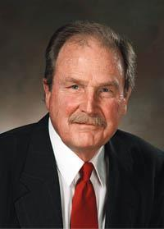
Метод сжатия по Хаффману
Алгоритм Хаффмана был разработан в
1952 году аспирантом Массачусетского технологического института Дэвидом Хаффманом при написании им курсовой работы.
В настоящее время используется во многих программах сжатия данных.
Особенностью кода Хаффмана является его префиксная структура. Это значит, что код любого символа не совпадает с началом кода всех остальных символов.

Slide 33
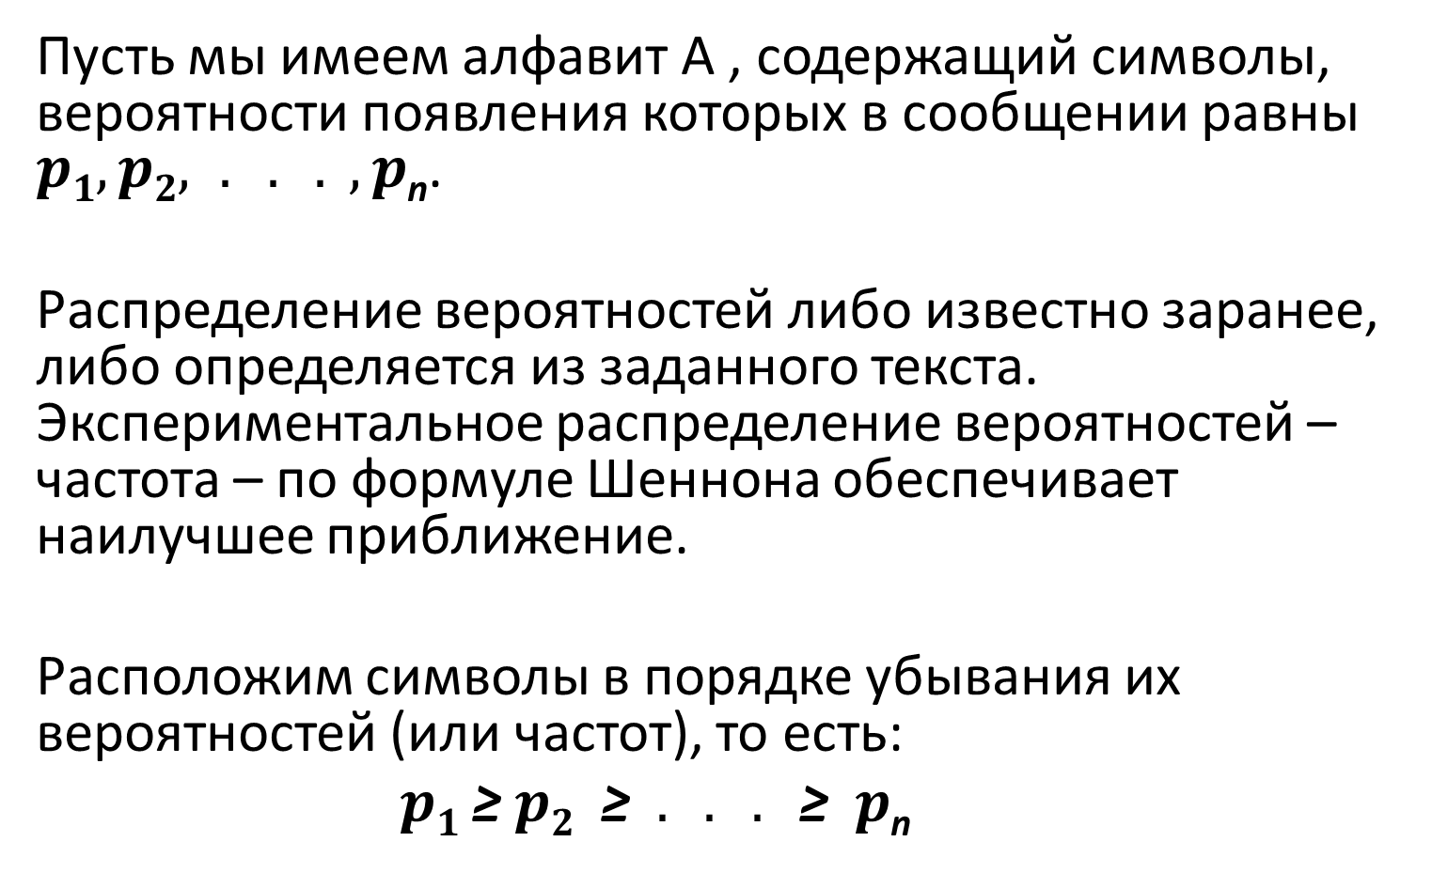
Метод сжатия по Хаффману

Slide 34
Метод сжатия по Хаффману
В качестве примера для построения кода Хаффмана возьмём фразу:
“КОЛ ОКОЛО КОЛОКОЛА”
Фраза состоит из 18 символов.
Алфавит этой фразы состоит всего из 5 символов: К, Л, О, ‘ ’ и А
Частота каждого символа приведена в таблице:
Символ | О | К | Л | ‘ ’ | А
Доля в тексте | 7/18 | 4/18 | 4/18 | 2/18 | 1/18

Slide 35
Метод сжатия по Хаффману
Расположим эти буквы в порядке убывания их частот:
О 7/18 К 4/18 Л 4/18 ‘ ’ 2/18 А 1/18
Изображение символа, например “О 7/18” , будем называть узлом. Из узлов построим структуру, которая называется дерево. Для этого “сольём” два наименее вероятных символа в один:
О 7/18 К 4/18 Л 4/18 ‘ ’ 2/18 А 1/18
3/18
Частота встречаемости двух символов А и ‘ ’ равна сумме частот.

Slide 36
Метод сжатия по Хаффману
Построим следующий новый узел в дереве Хаффмана:
О 7/18 К 4/18 Л 4/18 ‘ ’ 2/18 А 1/18
3/18
7/18
Продолжим строить дерево Хаффмана, соединяя узлы с наименьшими частотами до тех пор пока не сольём всё в один узел.

Slide 37
Метод сжатия по Хаффману
В конечном результате для нашего примера мы построим следующее дерево:
О 7/18 К 4/18 Л 4/18 ‘ ’ 2/18 А 1/18
0 1
0 3/18
0 7/18 1
0 1
11/18
1
18/18 = 1

Slide 38
Метод сжатия по Хаффману
Чтобы определить код для каждого из символов, входящих в сообщение, мы должны пройти путь от листа дерева, соответствующего этому символу, до корня дерева, накапливая биты при перемещении по ветвям дерева. Полученная таким образом последовательность битов является кодом данного символа, записанным в обратном порядке:
Очевидно, из самого построения кода Хаффмана следует, что он является префиксным.
Символ | О | К | Л | ‘ ’ | А
Код символа | 0 | 10 | 110 | 1110 | 1111

Slide 39
Метод сжатия по Хаффману
Закодируем исходное сообщение «КОЛ ОКОЛО КОЛОКОЛА» с помощью полученных кодов символов:
10011011100100110011101001001001101111
Подсчитаем, сколько двоичных символов окажется в сообщении «КОЛ ОКОЛО КОЛОКОЛА».
Для этого надо найти произведение числа символов в коде каждой буквы на количество раз, которое эта буква встречается в сообщении, а затем полученные произведения сложить.
1⋅7 + 2⋅4 + 3⋅4 + 4⋅2 + 4⋅1 = 39

Slide 40
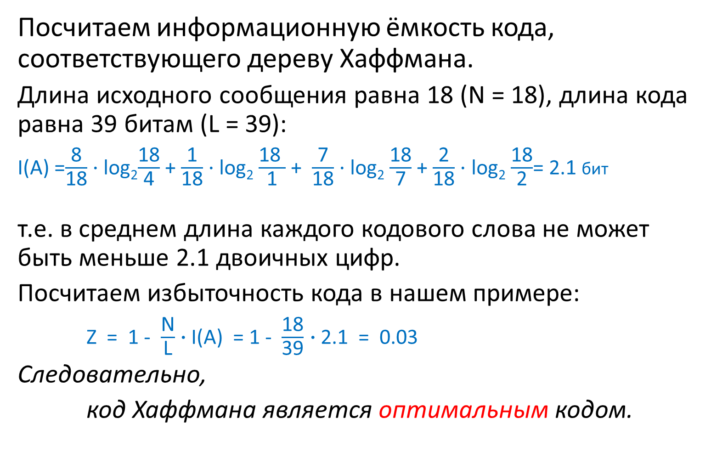
Метод сжатия по Хаффману

Slide 41
Метод сжатия по Хаффману
Другой вариант построения дерева Хаффмана:
О 7/18 К 4/18 Л 4/18 ‘ ’ 2/18 А 1/18
0 1
0 1 0 3/18
1
11/18 7/18
0 1
18/18 = 1

Slide 42
Метод сжатия по Хаффману
Полученная таким образом последовательность битов является кодом данного символа, записанным в обратном порядке:
Очевидно, из самого построения кода Хаффмана следует, что он является префиксным.
Символ | О | К | Л | ‘ ’ | А
Код символа | 00 | 01 | 10 | 110 | 111

Slide 43
Метод сжатия по Хаффману
Строим Алфавит
Определяем вероятности появления символов P_{i}
Построение бинарного дерева (записываем буквы алфавита по уменьшению вероятности и строим с «листьев» и объединяем их по правилу – каждый раз выбираем две вершины вес которых - наименьший)
Строим кодовую таблицу поднимаемся снизу вверх (налево – «0», направо – «1»)
В итоге получается префиксный неравномерный код, коды «тяжёлых» букв самые короткие. Данный алгоритм является оптимальным среди всех алгоритмов символьного кодирования. Однако не среди всех в принципе возможных методов кодирования. Например, возникают проблемы, когда энтропия источника сообщения меньше 1 (т.е. одни буквы – очень редкие, другие – очень частые). Этих проблем решены другие методы, в частности – арифметическое кодирование.
Сейчас этот алгоритм (c модификациями) сейчас активно используется в архиваторах, графических форматах: zip, png, jpg

Slide 44
Пятиминутка
Дано сообщение “Do bats eat cats”
Сколько бит достаточно для кодирования каждой буквы, если считать что каждый символ равновероятен? (формула Хартли)
2. Посчитать информационную ёмкость этого сообщения (формула Шеннона)
3. Постройте коды букв этого сообщения методом Шеннона-Фано.
Посчитать относительную избыточность построенного кода
4. Постройте коды букв этого сообщения методом Хаффмана.
Посчитать относительную избыточность построенного кода.

